Slide 1
Exercícios Revisão
Listas, Dicionários e Arquivos

Slide 2
Exercícios
Faça um programa que gere 100 números aleatórios e armazene em uma lista L1. Gere outra lista L2, com tamanho 100 e, a partir dela, gere a lista L3, apenas com os números pares de L2.
Diga quantos números tem a interseção de L1 com L3.
Diga qual o número que mais se repete em L1

Slide 3
Exercícios
Faça um programa que leia vários nomes de usuários e guarde em uma lista. Para cada nome o usuário deve informar 5 notas, que também serão guardadas dentro de uma lista. Apenas depois de ler todos os dados imprima o nome e a média de cada pessoa.

Slide 4
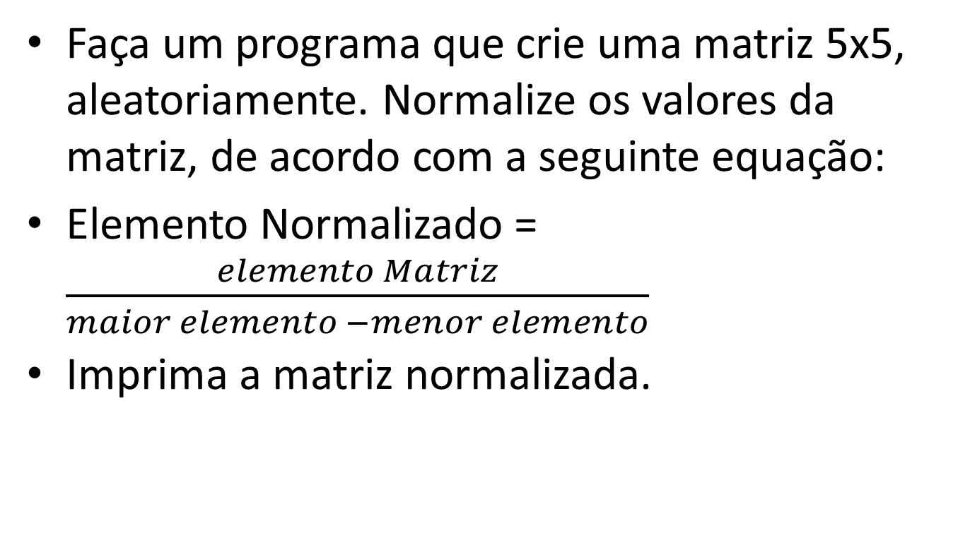
Exercício
Faça um programa que crie uma matriz 5x5, aleatoriamente. Normalize os valores da matriz, de acordo com a seguinte equação:
Elemento Normalizado = $\frac{elemento Matriz}{maior elemento −menor elemento}$
Imprima a matriz normalizada.

Slide 5
Exercícios
Crie um programa que receba dados de vários usuários e armazene em um dicionário. Entre esses dados deve conter nome, telefone, idade, cpf e curso. Ao final, liste, por curso os dados das pessoas.Ex:
--Curso: BSI
Paulo – 21 anos, cpf: 123;
Laura- 45 anos, cpf: 456.
--Curso: Agronomia
Henrique: 24, cpf: 554

Slide 6
Exercícios
Faça um programa que leia um número qualquer de notas em um arquivo. Após a leitura dos dados, faça o seguinte:
Mostre a quantidade de notas que foram lidas.
Exiba todas as notas na ordem em que foram informadas.
Exiba todas as notas na ordem inversa à que foram informadas, uma abaixo do outra.
Calcule e mostre a soma das notas.
Calcule e mostre a média das notas.
Calcule e mostre a quantidade de notas acima da média calculada.

Slide 7
Exercícios
Inicialize uma lista de 20 números inteiros. Armazene os números pares em uma lista PAR e os números ímpares em uma lista IMPAR. Salve as listas PAR e IMPAR em um arquivo cada.
Faça um programa que leia a temperatura média de cada mês do ano em um arquivo e armazene-as em uma lista. Em seguida, calcule a média anual das temperaturas e mostre a média calculada juntamente com todas as temperaturas acima da média anual, e em que mês elas ocorreram (mostrar o mês por extenso: 1 – Janeiro, 2 – Fevereiro, . . . ).

